Slide 1

КниЖар база данни
Златина Джанаварова - 45365
Меглена Стефанова - 45419
Кристиян Димитов – 45439
https://github.com/KriyanDi/book-store-database

Slide 2
Обхват на модела.
Дефиниране на задачата

Slide 3
Обхват на модела. Дефиниране на задачата.
Базата от данни ще съхранява информация за данните за онлайн книжарница – Книжар. От книжарницата могат да се купуват продукти от следните категории книги, тетрадки, моливи и химикали. За всеки един от продуктите се пази информация за код на продукта в склада, баркод, цена, количество в склада, категория. За книгите отделно се съхранява информация за жанр, език, брой страници, издател, автор и заглавие. За тетрадките се пази информация за брой страници, формат на страниците, рециклирана хартия и тип. За химикалите отделно се съхранява информация за цвета и размера на писеца. За моливите се съхранява информация за тип, цвят и притежание на гумичка. За всеки производител на продукти се пази информация за ид, уеб адрес, първо име, трето име, телефон, имейл, име на компанията и съответно адрес. За всеки потребител се пази информация за име, фамилия, парола и имейл. Съответно всеки потребител може да посочи един адрес с информация за номер на апартамента, улица, пощенски код, град, държава, квартал.

Slide 4
Обхват на модела. Дефиниране на задачата.
Избраните продукти за покупка от потребителя се запазват в кошница, която притежава идентификационен номер и цена. При извършването на всяко плащане се пази информация за първо име на картодържател, трето име на картодържател, номер на карта, тип на карта, срок на валидност на карта. За всяка направена поръчка от потребител съответно се пази нейния номер и статус.

Slide 5
Множества същности
Описание

Slide 6
Множества от същности и техните атрибути
Продукти – код на продукта в склада, баркод, цена, количество в склада, категория
Книга – жанр, език, брой страници, издател, автор, заглавие
Тетрадка – брой страници, формат на страници, рециклирана хартия, тип
Химикали – цвят, размер на писеца
Моливи – тип, цвят, гумичка
Потребител – име, фамилия, парола, имейл
Адрес – идентификационен номер, номер на апартамента, улица, пощенски код, град, държава, квартал
Плащане – първо име на картодържател, трето име на картодържател, номер на карта, тип на карта, срок на валидност на карта
Кошница – идентификационен номер и цена
Производител – ид, уеб адрес, първо име, трето име, телефон, имейл, име на компанията

Slide 7
Домейн на атрибутите
Продукти
код на продукта в склада – цяло положително число
баркод – цяло ложително число, до 12 цифри
цена – дробно положително число
количество в склада – цяло положително число
категория – низ, допустими стойности: книга, молив, химикал, тетрадка

Slide 8
Домейн на атрибутите
Книга
жанр - низ, допустими стойности: комедия, драма, роман
език - низ
брой страници – цяло положително число
издател – низ
автор - низ
заглавие - низ

Slide 9
Домейн на атрибутите
Тетрадка
брой страници – цяло положително число
формат на страници – низ, до 2 символа с допустими стойности (A1, A2, A3, А4, А5, А6)
рециклирана хартия – низ, с допустими стойности да или не
тип - низ

Slide 10
Домейн на атрибутите
Химикали
цвят - низ
размер на писеца – дробно положително число

Slide 11
Домейн на атрибутите
Моливи
тип – низ, до 3 символа
цвят - низ
гумичка – цяло неотрицателно число, 1 има гумичка или 0 за няма гумичка

Slide 12
Домейн на атрибутите
Потребител
име - низ
фамилия - низ
парола – низ, до 16 символа
имейл - низ

Slide 13
Домейн на атрибутите
Адрес
идентификационен номер – цяло положително число
номер на апартамента – цяло положително число
улица - низ
пощенски код – цяло положително число
град - низ
държава - низ
квартал - низ

Slide 14
Домейн на атрибутите
Плащане
първо име на картодържател - низ
трето име на картодържател - низ
номер на карта – цяло положително число
тип на карта - низ
срок на валидност на карта – дата

Slide 15
Домейн на атрибутите
Кошница
идентификационен номер - цяло положително число
цена – дробно положително число

Slide 16
Домейн на атрибутите
Производител
ид на производител – цяло положително число
уеб адрес - низ
първо име - низ
трето име – низ
телефон - низ
имейл - низ
име на компанията – низ

Slide 17
Връзки
Адрес – Потребител
Потребител - Кошница
Продукти – Кошница
Производител – Продукти
Производител - Адрес

Slide 18
Ограничения
Продукти
код на продукта в склада – цяло положително число - ключ
баркод – цяло ложително число, до 12 цифри
цена – дробно положително число
количество в склада – цяло положително число
категория – низ, допустими стойности: книга, молив, химикал, тетрадка

Slide 19
Ограничения
Книга
жанр - низ, допустими стойности: комедия, драма, роман
език - низ
брой страници – цяло положително число
издател – низ
автор - низ
заглавие - низ

Slide 20
Ограничения
Тетрадка
брой страници – цяло положително число
формат на страници – низ, до 2 символа с допустими стойности (A1, A2, A3, А4, А5, А6)
рециклирана хартия – низ, с допустими стойности да или не
тип - низ

Slide 21
Ограничения
Химикали
цвят - низ
размер на писеца – дробно положително число

Slide 22
Ограничения
Моливи
тип – низ, до 3 символа
цвят - низ
гумичка – цяло неотрицателно число, 1 има гумичка или 0 за няма гумичка

Slide 23
Ограничения
Потребител
име - низ
фамилия - низ
парола – низ, до 16 символа
имейл -низ - ключ

Slide 24
Ограничения
Адрес
номер на апартамента – цяло положително число
улица - низ
пощенски код – цяло положително число
ид -цяло положително число - ключ
град -низ
държава - низ
квартал – низ

Slide 25
Ограничения
Кошница
идентификационен номер - цяло положително число - ключ
цена – дробно положително

Slide 26
Ограничения
Плащане
първо име на картодържател – низ
трето име на картодържател - низ
номер на карта – цяло положително число – ключ
тип на карта – низ
срок на валидност на карта – дата

Slide 27
Ограничения
Производител
ид на производител – цяло положително число - ключ
уеб адрес - низ
първо име - низ
трето име - низ
телефон - низ
имейл - низ
име на компанията – низ

Slide 28
Правила и проверка
един продукт не може да бъде купен, ако наличните бройки в склада са 0
не може да се осъществи плащане с карта, която е просрочена

Slide 29
E/R диаграма на модела на базата данни
Картинка на диаграма

Slide 30
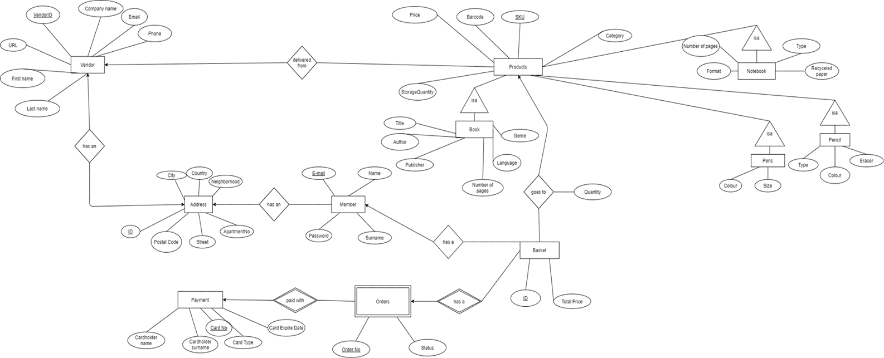

Slide 31
Преобразуване E/R ➜ REL
Картинка на диаграма

Slide 32
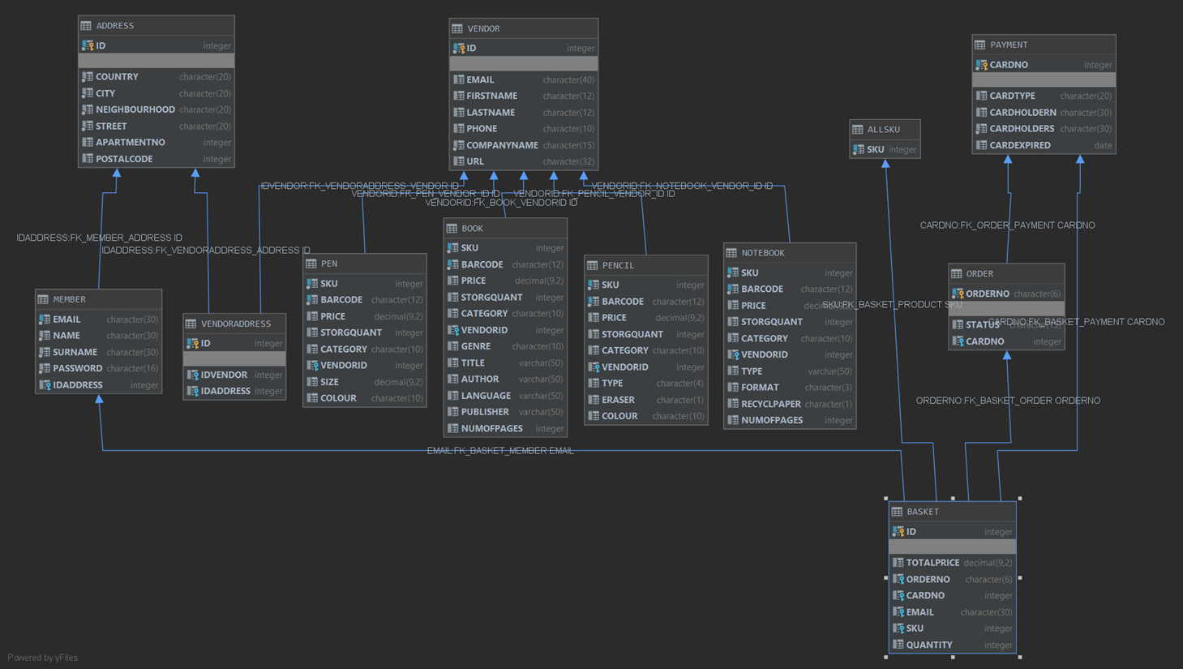

Slide 33
Релационен модел
Картинка

Slide 34
Релационен модел на данни
Първо преобразуваме isa-йерархията Products, Book, Notebook, Pens и Pencil. Ще използвам ООП-подхода, т.е. след преобразуването ще получим 16 релации:

Slide 35
Релационен модел на данни
Products ( SKU, Barcode, Price, Storage Quantity, Category ) – това са всички продукти, които не са книги, тетрадки, химикали и т.н. Реално такива продукти не се продават от книжарницата и затова тази релация няма да я създаваме.
Products_Book ( SKU, Barcode, Price, Storage Quantity, Category, Genre, Title, Author, Language, Publisher, Number of pages) – това са всички книги предлагани от книжарницата
Products_ Notebook( SKU, Barcode, Price, Storage Quantity, Category, Type, Format, Recycled Paper, Number of pages) – това са всички тетрадки предлагани от книжарницата
Products_Pens (SKU, Barcode, Price, Storage Quantity, Category, Size, Colour) – това са всички химикали предлагани от книжарницата
Products_Pencil (SKU, Barcode, Price, Storage Quantity, Category, Type, Eraser, Colour) – това са всички моливи предлагани от книжарницата

Slide 36
Релационен модел на данни
Products_Book_Notebook(SKU, Barcode, Price, Storage Quantity, Category, Genre, Title, Author, Language, Publisher, Number of pages – Book, Type, Format, Recycled Paper, Number of pages – Notebook) – това са всички продукти, които са едновременно книги и тетрадки. Реално такива продукти не се продават от книжарницата и затова тази релация няма да я създаваме.
Products_Book_Pens(SKU, Barcode, Price, Storage Quantity, Category, Genre, Title, Author, Language, Publisher, Number of pages – Book, Size, Colour) – това са всички продукти, които са едновременно книги и химикали. Реално такива продукти не се продават от книжарницата и затова тази релация няма да я създаваме.
Products_Book_Pencil(SKU, Barcode, Price, Storage Quantity, Category, Genre, Title, Author, Language, Publisher, Number of pages – Book, Type, Eraser, Colour) - това са всички продукти, които са едновременно книги и моливи. Реално такива продукти не се продават от книжарницата и затова тази релация няма да я създаваме.

Slide 37
Релационен модел на данни
Products_Notebook_Pens(SKU, Barcode, Price, Storage Quantity, Category, Type, Format, Recycled Paper, Number of pages, Size, Colour) - това са всички продукти, които са едновременно химикали и тетрадки. Реално такива продукти не се продават от книжарницата и затова тази релация няма да я създаваме.
Products_Notebook_Pencil(SKU, Barcode, Price, Storage Quantity, Category, Type - Notebook, Format, Recycled Paper, Number of pages, Type - Pencil, Eraser, Colour) - това са всички продукти, които са едновременно моливи и тетрадки. Реално такива продукти не се продават от книжарницата и затова тази релация няма да я създаваме.
Products_Pens_Pencil(SKU, Barcode, Price, Storage Quantity, Category, Size, Colour - Pens, Type, Eraser, Colour – Pencil) - това са всички продукти, които са едновременно моливи и химикали. Реално такива продукти не се продават от книжарницата и затова тази релация няма да я създаваме.

Slide 38
Релационен модел на данни
Products_Book_Notebook_Pens(SKU, Barcode, Price, Storage Quantity, Category, Genre, Title, Author, Language, Publisher, Number of pages – Book, Type, Format, Recycled Paper, Number of pages – Notebook, Size, Colour) - това са всички продукти, които са едновременно химикали, книги и тетрадки. Реално такива продукти не се продават от книжарницата и затова тази релация няма да я създаваме.
Products_Book_Notebook_Pencil(SKU, Barcode, Price, Storage Quantity, Category, Genre, Title, Author, Language, Publisher, Number of pages – Book, Type, Format, Recycled Paper, Number of pages – Notebook, Type, Eraser, Colour) - това са всички продукти, които са едновременно моливи, книги и тетрадки. Реално такива продукти не се продават от книжарницата и затова тази релация няма да я създаваме.
Products_Notebook_Pens_Pencil(SKU, Barcode, Price, Storage Quantity, Category, Size, Colour - Pens, Type, Eraser, Colour – Pencil, Type, Format, Recycled Paper, Number of pages) - това са всички продукти, които са едновременно моливи, химикали и тетрадки. Реално такива продукти не се продават от книжарницата и затова тази релация няма да я създаваме.

Slide 39
Релационен модел на данни
Products_Book_Pens_Pencil(SKU, Barcode, Price, Storage Quantity, Category, Size, Colour - Pens, Type, Eraser, Colour – Pencil, , Genre, Title, Author, Language, Publisher, Number of pages) - това са всички продукти, които са едновременно моливи, химикали и книги. Реално такива продукти не се продават от книжарницата и затова тази релация няма да я създаваме.
Products_Book_Notebook_Pens_Pencil(SKU, Barcode, Price, Storage Quantity, Category, Genre, Title, Author, Language, Publisher, Number of pages – Book, Type, Format, Recycled Paper, Number of pages – Notebook, , Size, Colour - Pens, Type, Eraser, Colour – Pencil) - това са всички продукти, които са едновременно моливи, химикали, книги и тетрадки. Реално такива продукти не се продават от книжарницата и затова тази релация няма да я създаваме.

Slide 40
Релационен модел на данни
Така след прилагане на ООП-подхода в релационния модел остават само следните релации:
Products_Book ( SKU, Barcode, Price, Storage Quantity, Category, Genre, Title, Author, Language, Publisher, Number of pages) - или за по-кратко Book
Products_ Notebook( SKU, Barcode, Price, Storage Quantity, Category, Type, Format, Recycled Paper, Number of pages) – или за по-кратко Notebook
Products_Pens (SKU, Barcode, Price, Storage Quantity, Category, Size, Colour) – или за по-кратко Pens
Products_Pencil (SKU, Barcode, Price, Storage Quantity, Category, Type, Eraser, Colour) – или за по-кратко Pencil

Slide 41
Релационен модел на данни
Получаваме една релация от преобразуването на слабото множество:
Orders ( OrderNo, Status, CardNo )

Slide 42
Релационен модел на данни
Продължаваме преобразуването с множествата същности и връзки от вида един-много:
Address ( ID, Country, City, Neighbourhood, Street, ApartmentNo, Postal Code )
Member ( E-mail, Name, Surname, Password, ID)
Payment ( CardNo, CardType, Cardholder Name, Cardholder Surname, Card Expire Date )
Basket ( ID, Total Price, OrderNo, CardNo, SKU, Quantity, E-mail)
Vendor ( ID, E-mail, First Name, Last Name, Phone, Company Name, URL)
VendorAddress( ID, IDVendor, IDAddress)

Slide 43
Функции
Описание

Slide 44
Функции
CHECK_PROD_IS_AVAL
Функция, която проверява дали даден продукт е наличен.
Параметри: SKU на продукт - цяло число
Резултат: 1 - за наличност на продукта,
0 - иначе
GET_PROD_BY_COMPANY_NAME
Функция, която връща всички предлагани продукти от дадена компания.
Параметри: име на компанията - низ до 15 символа
Резултат: връща таблица съдържаща всички SKU-та на продукти, които са произведени от съответната фирма, записани в една колона.

Slide 45
Функции
GET_BOOKS_BY_AUTHOR
Функция, която връща всички предлагани книги от даден автор.
Параметри: име на автор - низ до 50 символа
Резултат: връща таблица с три колони: SKU, TITLE, GENRE на всички налични книги на този автор.
CHECK_BOOK_IS_AVAL_BY_TITLE
Функция, която проверява дали дадена книга е налична.
Параметри: заглавие на книга - низ до 50 символа
Резултат: 1 - за наличност на книгата,
0 - иначе

Slide 46
Функции
AMT_MONEY_SPENT
Функция, която връща общата сума на направените поръчки по подаден имейл.
COUNT_ORDER_PER_MEMBER
Функция, която връща броя поръчки направени от потребител по подаден имейл.

Slide 47
Функции
MOST_EXP_PROD
Функция, която връща таблица със SKU-номера, категорията и цената на продуктa с най-висока цена по подадена категория на продукт.
MOST_UNEXP_PROD
Функция, която връща таблица със SKU-номера, категорията и цената на продуктa с най-ниска цена по подадена категория на продукт.
MEMB_ORD_HIST
Функция, която връща таблица с номерата, статусите и стойностите на всички поръчки нправени от потребител по подаден имейл.

Slide 48
Функции
IS_EXPIRED
Функция, която приема като параметър номер на карта и връща '0', ако карта е с невалиден срок (картата е с изтекъл срок), и връща '1', ако картата е с валиден срок (картата не е с изтекъл срок).
GET_PROD_INFO
Функция, която връща таблица с баркод, категория и единична цена на продукт по подаден SKU номер.
ORD_STAT_INFO
Функция, която връща какъв е статуса на поръчката по подаден номер на поръчката. Ако номера на поръчката е невалиден връща "#INEXIST".

Slide 49
Функции
IS_EMAIL_OCP
Функция, която проверява дали даден имейл е зает по подаден емайл адрес. Ако имейла е зает се връща "1", в против случай "0".
NUM_OF_PEOPLE
Функция, която намира броя на регистрираните потребители и производители на даден адрес по подаден ИД на адреса.

Slide 50
Тригери
Описание

Slide 51
Тригери
UPDATE_PROD_QUANTITY_BOOK
Тригер, който се задейства след промяна в колоната STORGQUANT от таблицата BOOK, като проверява дали всеки един продукт от тази категория е наличен.
Ако съществува продукт, чието количество е нула, то тригера автоматично увеличава наличността му в склада на 9 броя.
UPDATE_PROD_QUANTITY_NOTEBOOK
Тригер, който се задейства след промяна в колоната STORGQUANT от таблицата NOTEBOOK, като проверява дали всеки един продукт от тази категория е наличен.
Ако съществува продукт, чието количество е нула, то тригера автоматично увеличава наличността му в склада на 9 броя.

Slide 52
Тригери
UPDATE_PROD_QUANTITY_PEN
Тригер, който се задейства след промяна в колоната STORGQUANT от таблицата PEN, като проверява дали всеки един продукт от тази категория е наличен.
Ако съществува продукт, чието количество е нула, то тригера автоматично увеличава наличността му в склада на 9 броя.
UPDATE_PROD_QUANTITY_PENCIL
Тригер, който се задейства след промяна в колоната STORGQUANT от таблицата PENCIL, като проверява дали всеки един продукт от тази категория е наличен.
Ако съществува продукт, чието количество е нула, то тригера автоматично увеличава наличността му в склада на 9 броя.

Slide 53
Тригери
CHECK_CARD_EXPIRED
Тригер, който се задейства след промяна на статуса на поръчка, като проверява дали картата свързана с конкретната поръчка е валидна.
Ако картата не е валидна, статусът на поръчката получава стойност 'UNACCEPTED'.
Ако картата е валидна, статусът на поръчката получава стойност 'ACCEPTED'.
INSERT_BASKET_PRODUCTS
Тригер, който се задейства след добавяне на нов продукт в кошницата, като прави проверка дали добавеният продукт е валиден продукт от базата от данни(дали има валиден SKU-номер).

Slide 54
Тригери
AINS_BOOK
Тригер, който се задейства след вмъкване на ред в таблица BOOK, като вмъква SKU номера от реда на продукта в таблица ALLSKU.
AINS_NOTEBOOK
Тригер, който се задейства след вмъкване на ред в таблица NOTEBOOK, като вмъква SKU номера от реда на продукта в таблица ALLSKU.

Slide 55
Тригери
AINS_PEN
Тригер, който се задейства след вмъкване на ред в таблица PEN, като вмъква SKU номера от реда на продукта в таблица ALLSKU.
AINS_PENCIL
Тригер, който се задейства след вмъкване на ред в таблица PENCIL, като вмъква SKU номера от реда на продукта в таблица ALLSKU.
AUPD_BOOK
Тригер, който се задейства след обновяване на SKU номера на ред в таблица BOOK, като обновява SKU номера на продукта в таблица ALLSKU.

Slide 56
Тригери
AUPD_NOTEBOOK
Тригер, който се задейства след обновяване на SKU номера на ред в таблица NOTEBOOK, като обновява SKU номера на продукта в таблица ALLSKU.
AUPD_PEN
Тригер, който се задейства след обновяване на SKU номера на ред в таблица PEN, като обновява SKU номера на продукта в таблица ALLSKU.
AUPD_PENCIL
Тригер, който се задейства след обновяване на SKU номера на ред в таблица PENCIL, като обновява SKU номера на продукта в таблица ALLSKU.

Slide 57
Тригери
ADEL_BOOK
Тригер, който се задейства след изтриване на ред от таблица BOOK, като изтрива SKU номера на продукта от таблица ALLSKU.
ADEL_NOTEBOOK
Тригер, който се задейства след изтриване на ред от таблица NOTEBOOK, като изтрива SKU номера на продукта от таблица ALLSKU.
ADEL_PEN
Тригер, който се задейства след изтриване на ред от таблица PEN, като изтрива SKU номера на продукта от таблица ALLSKU.

Slide 58
Тригери
ADEL_PENCIL
Тригер, който се задейства след изтриване на ред от таблица PENCIL, като изтрива SKU номера на продукта от таблица ALLSKU.
ADEL_MEMBER
Тригер, който се задейства след изтриване на ред от таблицата MEMBER, като изтрива адреса от таблицата ADDRESS, ако на него няма други регистрирани лица.
ADEL_VENDOR
Тригер, който се задейства след изтриване на ред от таблицата VENDOR, като изтрива адреса от таблицата ADDRESS, ако на него няма други регистрирани лица.

Slide 59
Изгледи
Описание

Slide 60
Изгледи
V_VENDOR_FOR_CLIENT_VIEW
Изглед, който извежда информация за потребител: имейл, първо име, трето име, телефон и името на компанията за всички производители на продукти.
V_BOOK_GENRE_ACTION
Изглед, който извежда пълната информация за книгите, които са с жанр: действие.
V_BOOK_GENRE_ADVENTURE
Изглед, който извежда пълната информация за книгите, които са с жанр: приключенски.

Slide 61
Изгледи
V_BOOK_GENRE_HORROR
Изглед, който извежда пълната информация за книгите, които са с жанр: ужас.
V_MEMBER_INFO
Изглед, който извежда информация за потребител : имейл, собствено име, фамилно име, брой направени поръчки, обща сума на направените поръчки.
V_LEAST_COMMON_VENDOR_INFO
Изглед, който извежда пълната информация за производителя, от който съществуват най-малко заглавия на книги в базата.

Slide 62
Изгледи
V_MOST_COMMON_VENDOR_INFO
Изглед, който извежда пълната информация за производителя, от който съществуват най-много заглавия на книги в базата.
V_NUM_BOOKS_PER_VENDOR
Изглед, който извежда ID-номера на производителя и броя заглавия на книги от конкретния производител.
V_NUM_BOOKS_PER_GENRE
Изглед, който извежда жанра и броя заглавия на книги от конкретния жанр.

Slide 63
Изгледи
V_BOOK_GENRE_COMEDY
Изглед, който извежда пълната информация за книгите, които са с категория: комедия.
V_BOOK_GENRE_DRAMA
Изглед, който извежда пълната информация за книгите, които са с категория: драма.
V_BOOK_GENRE_THRILLER
Изглед, който извежда пълната информация за книгите, които са с категория: трилър.

Slide 64
Изгледи
V_BOOK_GENRE_FANTASY
Изглед, който извежда пълната информация за книгите, които са с категория: фентазия.
V_ALL_PROD_SKU_CATEGORY
Изглед, който извежда SKU номера на всички продукти от всички категории.
V_ORDER_PRODUCTS_INFO
Изглед, който извежда пълната информация за всички поръчки. Показва информация за всеки продукт, като номера на поръчката, в която участва, баркода на продукта, категорията на продукта, единична цена за продукта, крайната цена в зависимост колко бройки са поръчани от продукта, колко бройки са поръчани от продукта.

Slide 65
Scriptcase
Приложение за достъп с резултати от заявката

Slide 66
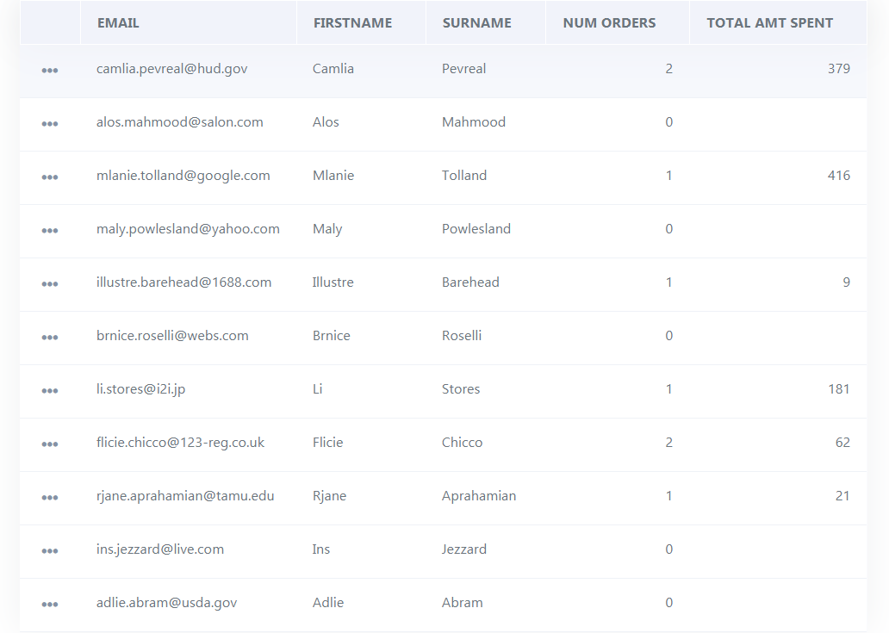
Заявка взимаща информацията от изгледа V_MEMBER_INFO

Slide 67
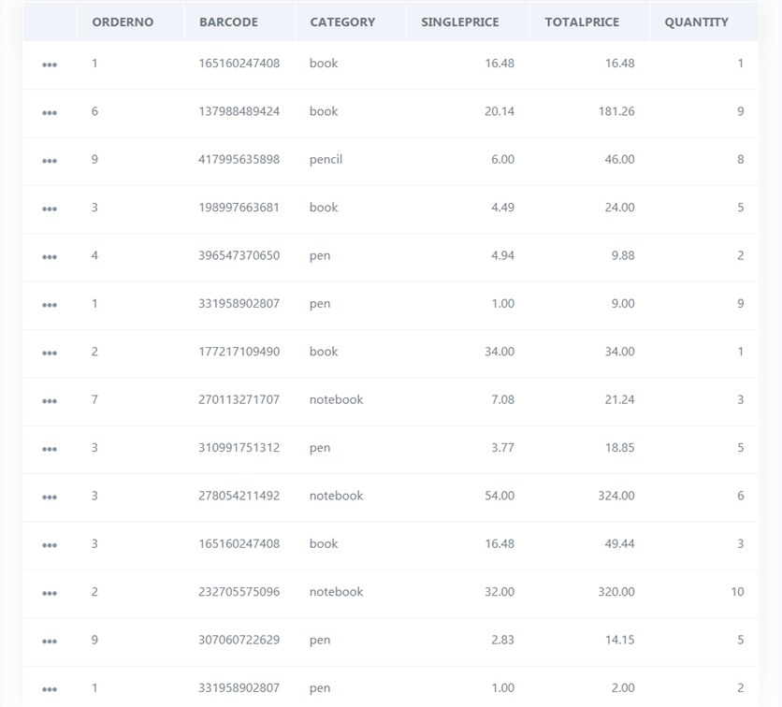
Заявка взимаща информацията от изгледа ORDER_PRODUCTS_INFO

Slide 68
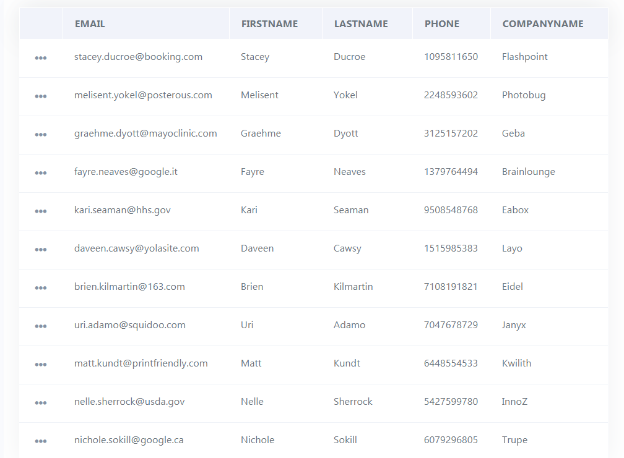
Заявка взимаща информацията от изгледа VENDOR_FOR_CLIENT_VIEW

Slide 69
Край
Благодарим за вниманието!

